Slide 1
国家緊急ブリーフィング National Emergency Briefing
2025年11月27日9時～12時 Central Hall Westminster
英国の一流専門家10名が、招待客のみの政治家、ビジネス、文化、信仰、スポーツ、メディアのリーダーに対し、健康、食料、国家安全保障、経済に関する最新の影響について解説する。
英国の科学者から英国議会議員への公開書簡／署名者1,046名
英国は国家規模の気候と自然災害に直面している。人為的な気候変動によって激化した気象現象が起こらない週はほとんどない。
私たち54ヶ国の科学者として、私たちはすべての国会議員に11月27日にウェストミンスターで開催される国家緊急ブリーフィングに出席するよう強く求めます。
初めて第一線の専門家たちが、我国に迫るリスクの深刻化の全体像とエビデンスに基づいた解決策を提示します。このブリーフィングは生態系の崩壊から食糧供給、そして国家安全保障に至るまで危機全体を網羅します。
科学的理解が進むにつれ私たちの対応も進化しなければなりません。
科学者として私たちは将来に待ち受けてる危険について率直に発言する義務があります。

Slide 2
国家緊急ブリーフィング National Emergency Briefing
2025年11月27日9時～12時 Central Hall Westminster
機器に先手を打つ政治家とメディアのための重要な情報
招待者限定（850名程度）
Key speakers
Prof. Mike Berners-Lee | ブリーフィングの議長／ランカスター大学、カーボンフットプリント
Prof. Kevin Anderson | 気候とエネルギー／マンチェスター大学、ウプサラ大学、ベルゲン大学
Prof. Nathalie Seddon | 自然／オックスフォード大学
Prof. Paul Behrens | 食品の安全／英国アカデミーグローバル教授
Prof. Tim Lenton | 気候転換点／エクセター大学
Prof. Hayley Fowler | 極端気象／ニューカッスル大学
Lt. General Richard Nugee | 国家安全保障／イギリス陸軍中将（退役）
Prof. Hugh Montgomery | 健康／ユニバーシティ・カレッジ・ロンドン
Angela Francis | 経済／グリーン経済政策の専門家
Tessa Khan | エネルギー転換／弁護士
支援者：サイモン・オールドリッチとニック・オールドリッチ兄弟が主導して多くの団体が支援している

Slide 3
英国、国家緊急ブリーフィング（National Emergency Briefing）の結果
2025年11月27日9：00～12：00
ロンドン ウェストミンスター・セントラルホール
一流の専門家10名が、招待客のみの聴衆1,250名、政治家、ビジネス、文化、信仰、スポーツ、メディアのリーダーに対して健康、食糧、国家安全保障、経済に関して気候と自然の非常事態の影響と、その科学に基づく解決策を説明した。
国会議員81名と貴族院議員52名が参加登録。科学者やその他の専門家は英国が戦時と同等の規模の緊急対応を講じる必要がある理由を説明した。
緊急ブリーフィングのテレビ放映をスターマー首相やテレビ各局に求める公開書簡を発表
45分のドキュメンタリーを制作中で来春初旬の公開を予定

Slide 4
National Emergency Briefing参加者からの書簡
今日、数百人の国会議員、貴族、ビジネス、信仰、スポーツ、文化界のリーダーが国家緊急ブリーフィングの
ためにウェストミンスターに集まりました。
英国は深刻な社会的影響の連鎖に早急に備えなければならないことを示す最新の証拠が提示されました。
化石燃料に資金提供された偽情報がウェストミンスターとメディアに氾濫していることに、私たちは深く憂慮しています。
2003年の通信法に基づき、すべての公共放送局は主要な国内および国際問題について国民に情報を提供しなければなりません。英国はこれまでこの義務を果たしていません。
気候変動委員会も政府に対し、信頼できる公共情報を提供するよう強く求めています。
したがって私たちは政府とすべての公共放送局に対し、国民に向けて緊急のテレビによる全国的な緊急説明会を開催し、この危機が自身と家族にもたらす深刻なリスクをすべての人が理解できるよう包括的な国民参加キャンペーンを実施するよう要請します。
2025年11月27日
Sir Keir Starmer, Tim Davie (BBC), Carolyn McCall (IYV), Jonathan Allan (Channel 5), Geraint Evans (S4C), and Dane Melanie Dawes (Ofcom)

Slide 5
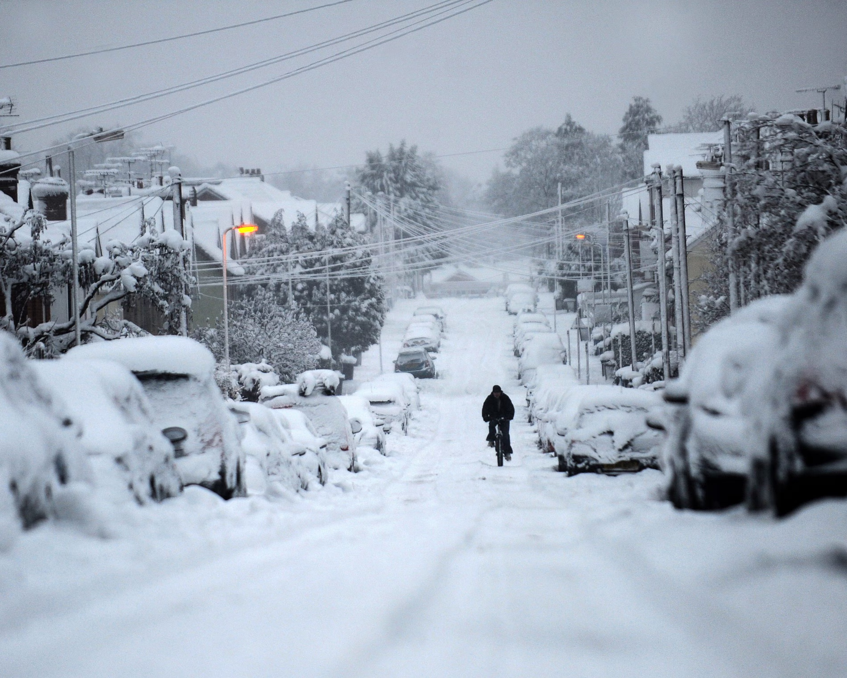
科学者らは英国経済と安全保障に対する深刻な気候関連リスクを警告
Scientists warn of severe climate-related risks to UK economy and security
The Guardian, Damien Gayle and Fiona Harvey, 2025年11月27日
専門家はウェストミンスターで「初の国家緊急ブリーフィング」を行い必要な改革の規模を示した。
1000人を超える企業幹部、上級公務員、自治体指導者らが11月27日木曜日午前にウェストミンスターのメソジスト教会中央ホールに集まった。
ケビン・アンダーソン教授
  「現代社会の根本的かつ迅速で公正な脱炭素化と組織化された技術・社会革命を選ぶか、それとも気温上昇の中でレトリックと遅延を続けるか、後者を選ぶと混沌と暴力を伴う革命的変化が起こるだろう」
ナタリー・セドン教授
  「気候が変化しているだけではなく、気候と守る生態系が崩壊しているため、私たちは国家的な緊急事態に直面している」
AMOCが崩壊すると、ロンドンは冬に氷点下20度まで下がるだろう

Slide 6
気候変動対策が無ければ英国の安全保障、食糧、経済は危険にさらされると専門家が指摘
UK security, food and economy at risk without climate action, experts say
Claire Poole, Forbes 2025年11月28日
緊急かつ抜本的な行動のみが、経済、食料供給、そして国家安全保障に影響を及ぼすシステムの崩壊を防ぐことができる。国家緊急ブリーフィングの明確なメッセージ。
気候変動と生物多様性の崩壊によって、急速に不安定化する世界において、英国の経済、安全保障、そして統治の基盤はもはや意味をなさない。今こそ理想主義に頼る時ではなく、即時の行動とリスク管理が求められる時である。
斬新主義の時代は終わった
  気候変動と自然災害という緊急事態を国家危機と同等の重大さで扱うべきである。第二次大戦並みのリーダーシップが必要。
国家安全保障上の脅威の新たな時代が到来
  複数の危機が連鎖的に発生している。英国は産業革命以降、生物多様性の50％を失った。自然は極めて重要な国家インフラ。
テクノロジーはガバナンスの失敗から私たちを救えない
  CCSは数十年にわたる投資にもかかわらず化石燃料由来の年間CO₂排出量の0.03％しか貯留出来ていない。遅延技術とタイムリー技術を区別する。
食糧は国家安定の脆弱な基盤である

Slide 7
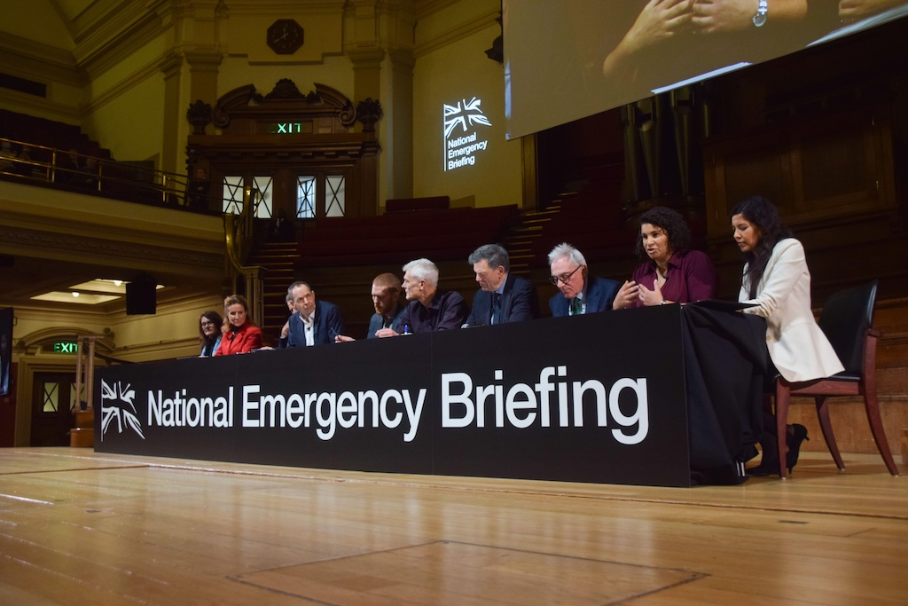
英国の国家緊急ブリーフィング
DeBriefed 28 November 2025: COP30’s ‘frustrating’ end : Asia floods; UK ‘emergency’ climate event
Carbon Brief 2025年11月28日
クリス・パックム（アナウンサー）
  「誤った情報と嘘の危険な波」が押し寄せる中で気候変動について「科学に耳を傾ける」よう求めた。
マイク・バーナーズ＝リー教授（ランカスター大学）
  「第二次世界大戦レベルのリーダーシップ」が必要
ケビン・アンダーソン教授（マンチェスター大学）
  化石燃料を排除しなければ気温は上がり続けるばかりだ。マーシャルプランなみの計画立案を促す。
ナタリー・セドン教授（オックスフォード大学）
  自然は国家にとって不可欠なインフラ／自然重視経済の実現
ポール・ベーレンス教授（オックスフォード大学）
  気候変動による食料安全保障リスクを考慮すべき、英国の農地の85％を占める畜産業の持続不可能な土地利用。
ティム・レントン教授（エクセター大学）
  気候転換点が突破されつつある。AMOC停止するとロンドンの冬の気温は氷点下20度Cくらいになる。
ヘイリー・ファウラー教授（ニューカッスル大学）
  イングランドの住宅の4軒に1軒が2050年までに洪水の危険にさらされる可能性。
アンジェラ・フランシス（WWF-UK）
  ネットゼロ達成コストは年間40億ポンドでGDPの0.2％未満
リチャード・ヌジー中将
  気候変動は国家安全保障リスクを増幅させる要因
テッサ・カーン（環境弁護士）
  エネルギーコストの上昇は政治的リスクになる太陽光、風力は永遠に無料
ヒュー・モンゴメリ教授（ロンドン大学）
  気候緊急事態は健康上の緊急事態。肉の摂取量を減らす、公共交通機関の利用

